Slide 1
Исследование диэлектриков с помощью резонаторов Фабри-Перо

Slide 2
Цели и актуальность
Для применения диэлектрических окон нужно:
Измерение характеристик диэлектрика
Тангенс угла диэл.потерь
Показатель преломления
Толщина диэлектрика

Slide 3
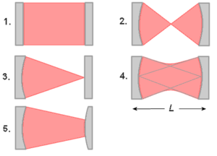

Резонаторы Фабри-Перо
1. плоско-параллельный; 2. концентрический (сферический); 3. полусферический; 4. конфокальный; 5. выпукло-вогнутый.

Slide 4
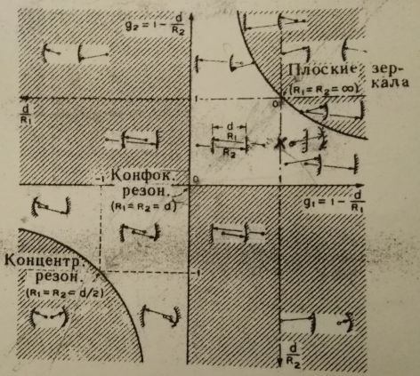
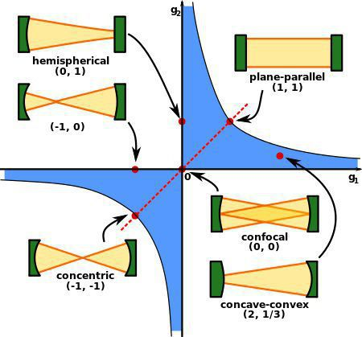
Диаграмма устойчивости

Slide 5
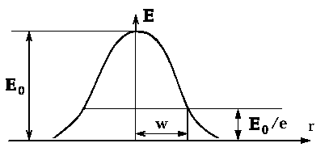
Распределения поля для основной моды резонатора

Slide 6
Оценки потерь

Slide 7
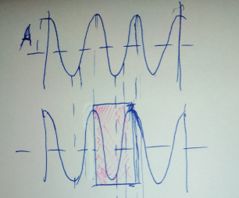
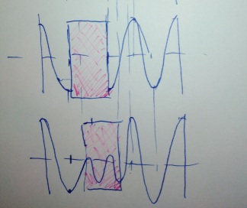
Влияние граничных условий на потери в диэлектрике

Slide 8
Измерение показателя преломления и толщины диэлектрика
1) калибровка резонатора (L0)
2)запускаем f0, берем одну из рез. Частот
3)Двигаем зеркало L0+dl -> формула
Вставляем диэл.
1) Ищем рез.частоту сдвигая диэл -> найти частоту, при которой движ. Вдоль оси не вызывает смещ. частоты

Slide 9
Схема эксперимента и установки
Фото алмаза

Slide 10
Результаты + вывод

